Slide 1
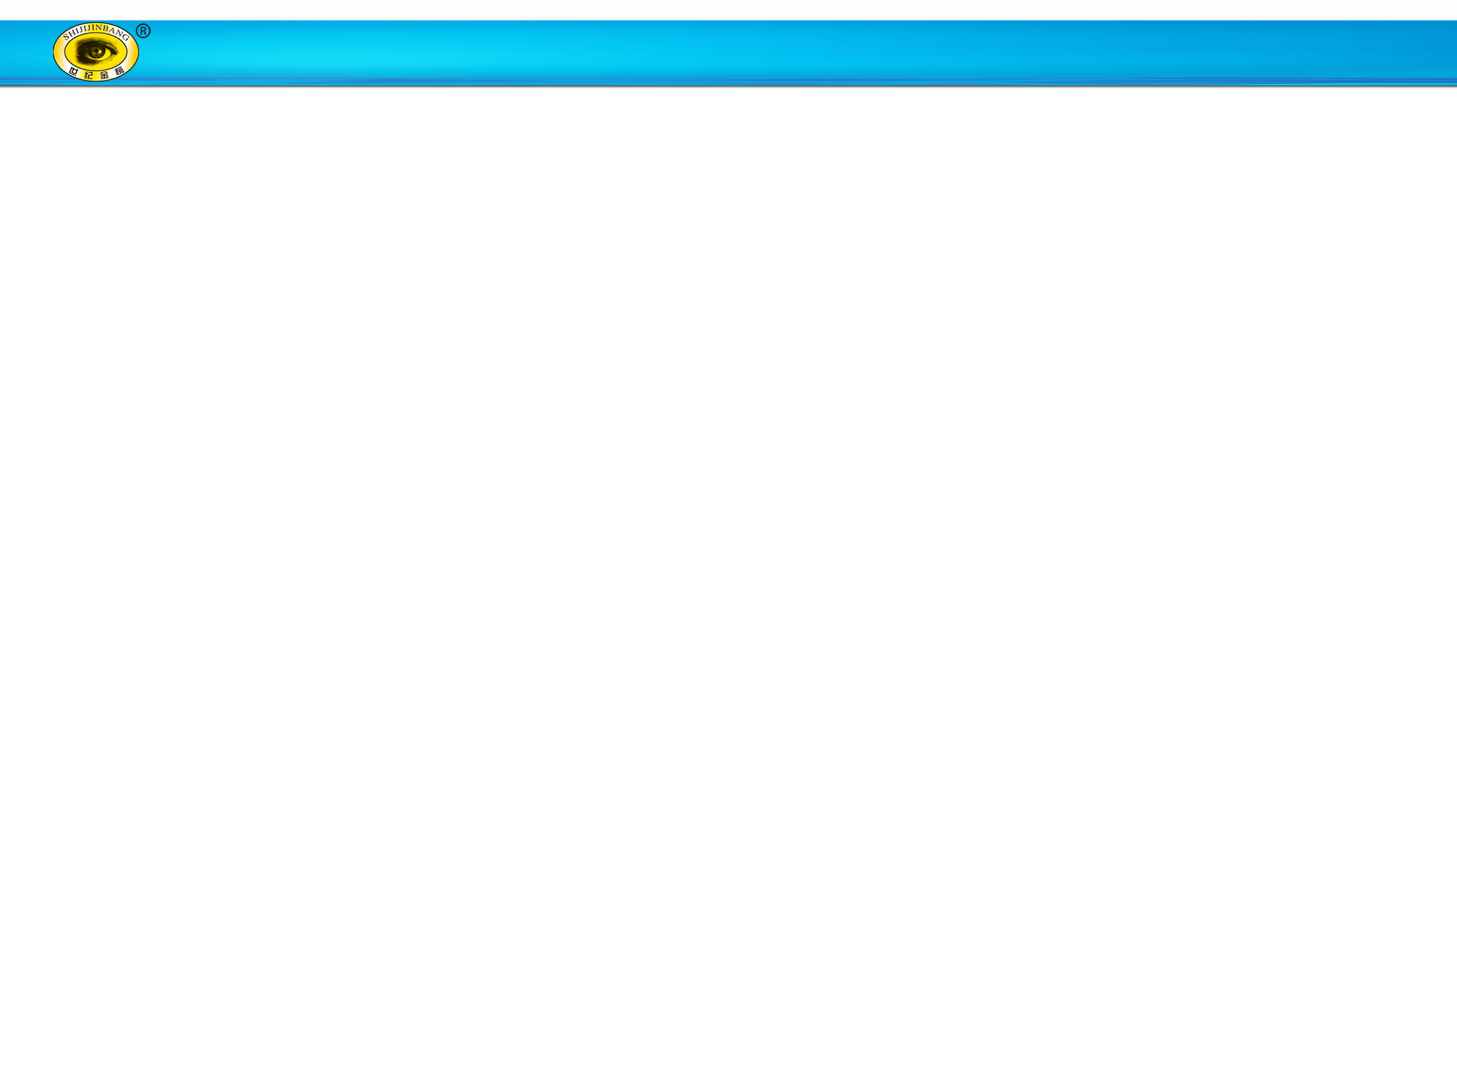


核酸的结构层次
+
+
小分子物质： 磷酸 五碳糖 含氮碱基
相互连接
核苷
基本单位：
核苷酸
脱水聚合
核苷酸链
构成
一条或两条
或
核酸

